Slide 1
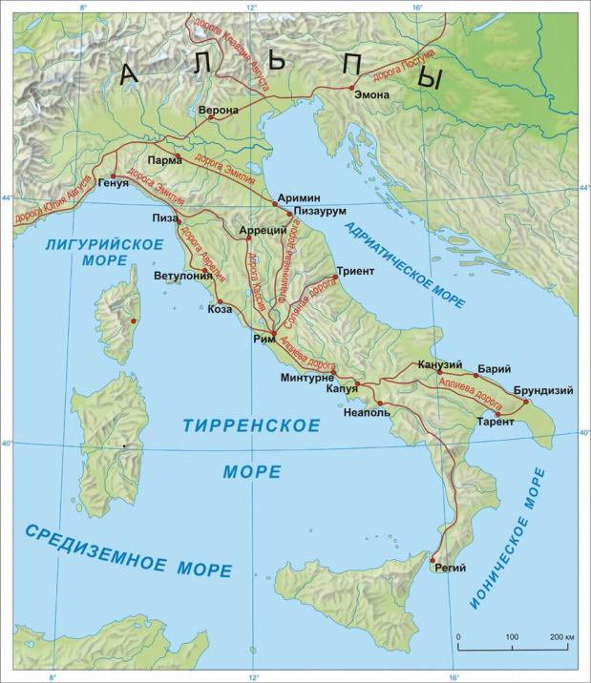
АПЕННИНСКИЙ П-ОВ
Центральная выступающая часть южной Европы.

Slide 2
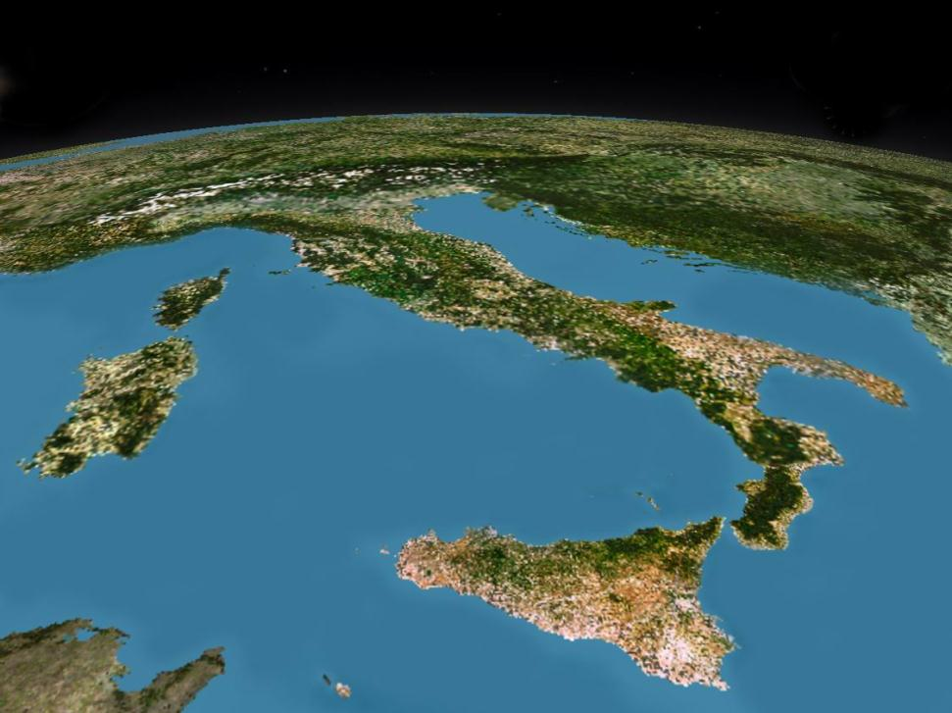
РИМ
Город в западной Италии.

Slide 3
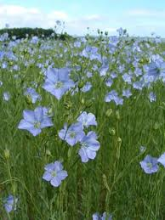
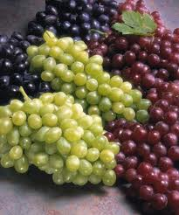
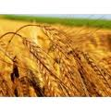
Занятия жителей Рима.
Выращивали
лен
виноград
пшеница ячмень

Slide 4
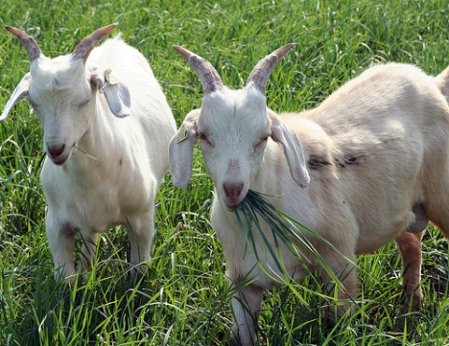
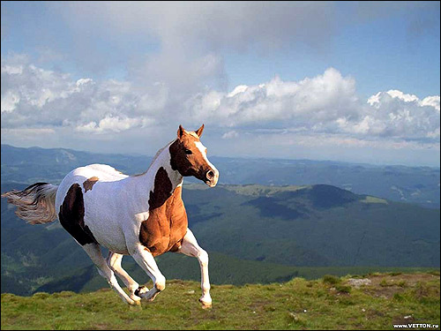
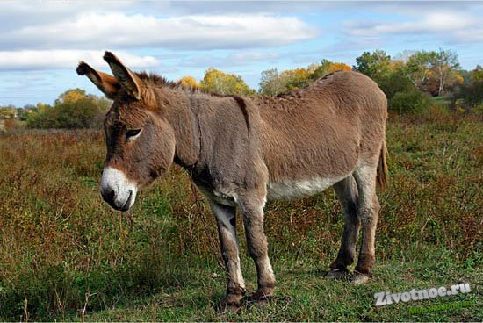
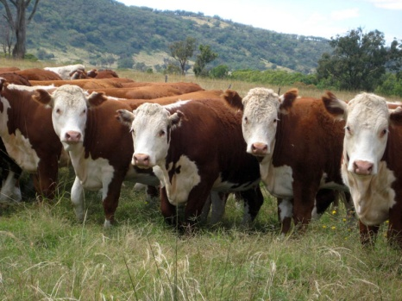
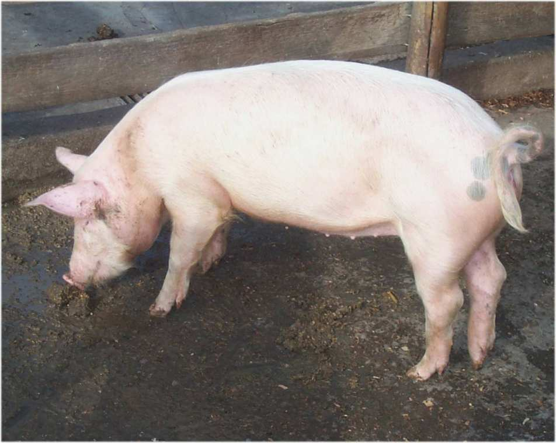
Занятия жителей Рима.
Разводили
Рогатый скот, свиней, коней, ослов.

Slide 5
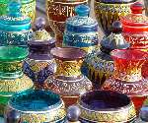
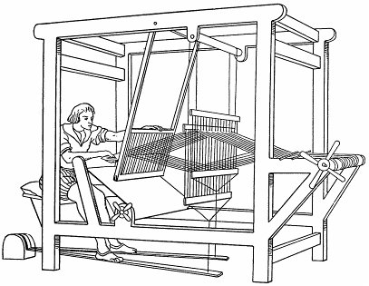
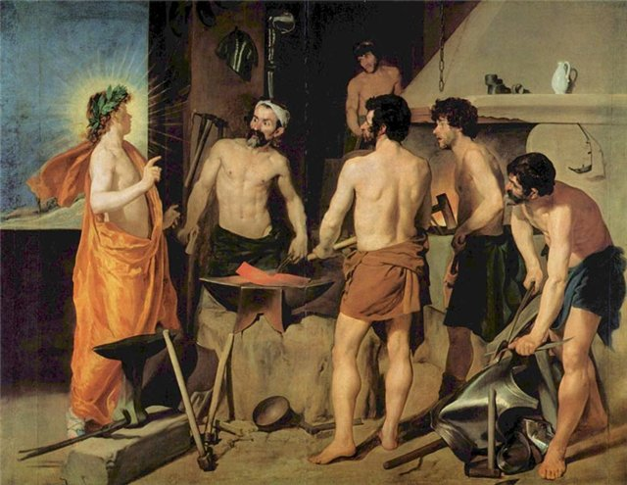
Занятия жителей Рима.
Занимались
Кузнечным делом, ткачеством, изготовлением глиняной посуды.

Slide 6
Кому принадлежала власть в древнем Риме?
Народное собрание
Сенат
цари

Slide 7
Тема урока - ? Цель: познакомить с устройством римского государства. Задача: выяснить, как осуществлялось управление в римском государстве. Проблема: Какое управление лучше и почему: монархия (когда правит царь) или та форма правления, которую мы изучим сегодня?

Slide 8
Республика – (в переводе с латинского «общественное дело»), форма правления, при которой верховная власть принадлежит лицам, избранным на определенный срок. Она была провозглашена в 509 году до н. э. Римляне стали избирать консулов – двух правителей сроком на год.

Slide 9
Тема урока: возникновение и устройство Римской республики.

Slide 10
Кандида – одежда, ее носил римлянин, желающий занять должность консула.

Slide 11
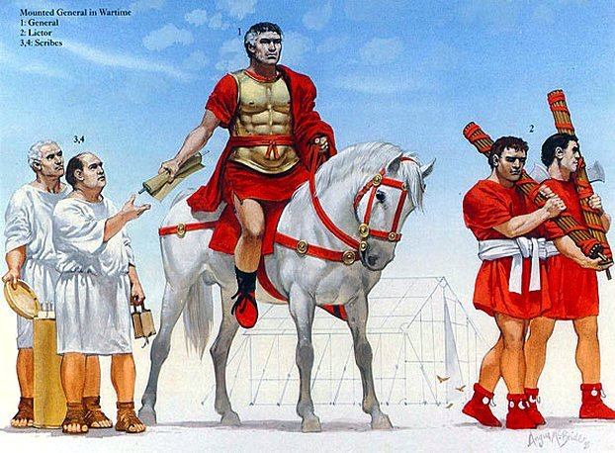
Выборы консулов

Slide 12
Власть консулов
набор в войско
СОЗЫВ НАРОДНОГО СОБРАНИЯ
ПРЕДЛОЖЕНИЕ
НОВЫХ ЗАКОНОВ

Slide 13
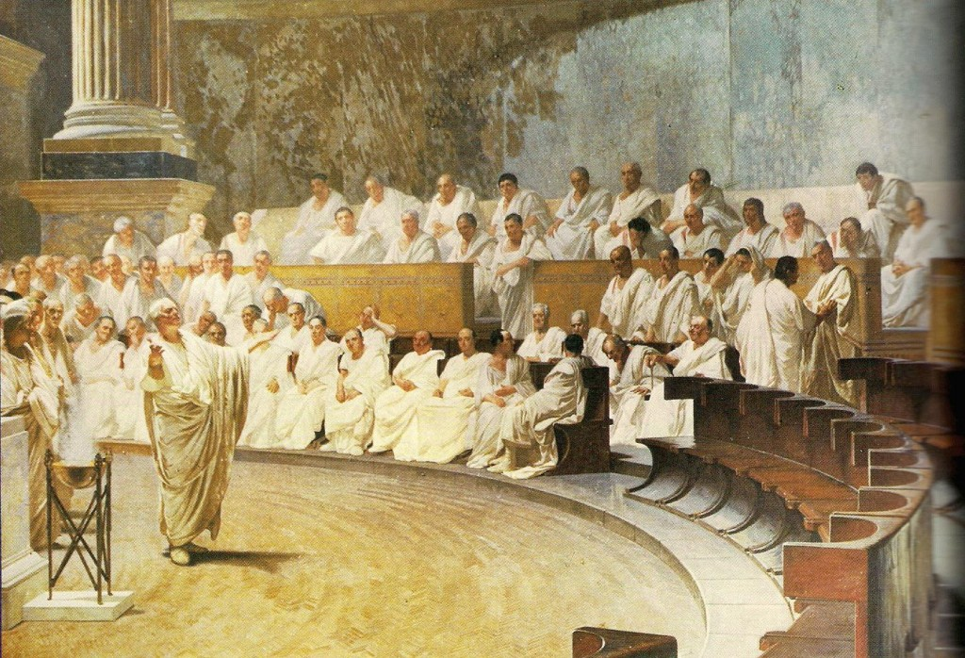
Заседание сената

Slide 14
Сенат
Суд
Казна
Война
Переговоры с
другими государствами
Ни перед кем не отчитывался в своих
действиях и не нёс ответственности за
ошибочные решения

Slide 15
Устройство республики
1 консул
Сенат
Народное
собрание
2 консул
Народный
трибун

Slide 16
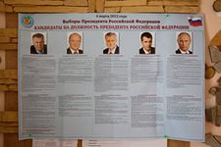
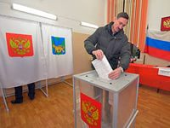
Республиканская форма правления существует сейчас во многих государствах мира, включая Россию.

Slide 17
Выборы – это процедура наделения полномочиями должностного лица путем голосования лиц, обладающих таким правом.

Slide 18
Римляне избирали консулов.
Россияне избирают президента, депутатов, губернаторов.
Кандидат даёт предвыборное обещание.
Народ избирает достойного.

Slide 19
Игра «Верные и неверные утверждения». Задание: ответьте ДА или НЕТ.
1. Народный трибун – это защитник прав патрициев.
2. Консулы – это 2 правителя, избираемые на год.
3. Плебеи могли стать консулами.
4. «Вето» по латински разрешаю.
5. Один консул был главнее другого.
6. Выборы проходили на Марсовом поле

